Slide 1
并行计算实验报告
Parallel computing experiment report
汇报人：孔明浩，安会海，郭常瑞
日期：2021.12.21

Slide 2
目录 content
一、软件环境和硬件环境
二、应用程序的代码结构
三、优化方法
四、程序优化结果

Slide 3
01
软件和硬件环境
章节 PART

Slide 4
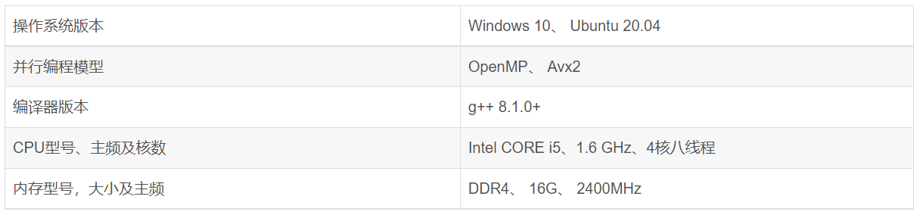
软件和硬件环境信息

Slide 5
02
代码结构
章节 PART

Slide 6
代码结构
SLIC | 描述
main.h | 超像素算法头文件
main.c | 超像素算法主要实现
input_image.ppm | 输入的图像文件
check.ppm | 检验文件
Makefile | make编译脚本
run.bat | windows运行脚本
run.sh | linux运行脚本
SLIC超像素算法的并行优化
Main（）{
... loadppm...
计时开始
cache_rgb2xyz();
rgb_lab_nocache(); find_cluster();
calculate_super_pixel();
enforce_label_connect();
计时结束
...checkppm...
}

Slide 7
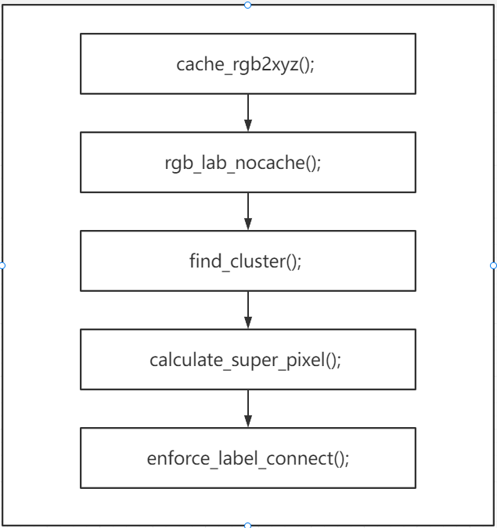
代码结构
计时区只有右边五个函数，五个函数的具体意义：
1. 为RGB建立一个查询表
2. 将图像中像素点RGB格式转换为LAB格式
3. 在LAB空间做边缘检测，生成种子
4. 运行聚类算法，迭代10次
5. 运行BFS算法遍历各个连通聚类，重新标记

Slide 8
03
优化方法
章节 PART

Slide 9
优化方法
对五个主要流程进行优化，主要的优化方法为：
1. 改变源程序的代码结构，提高串行运算速度
2. 向量化，利用 simd 运算
3. 多线程并行化，利用 OpenMP 并行化 for 循环
4. 并行算法优化，提升数据的局部性 和粗粒性，同时大篇幅修改部分难以并行化的算法。

Slide 10
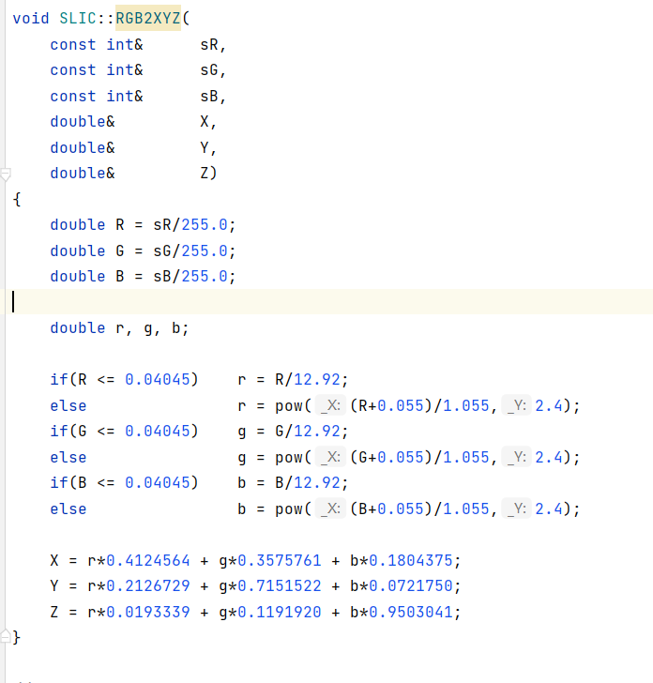
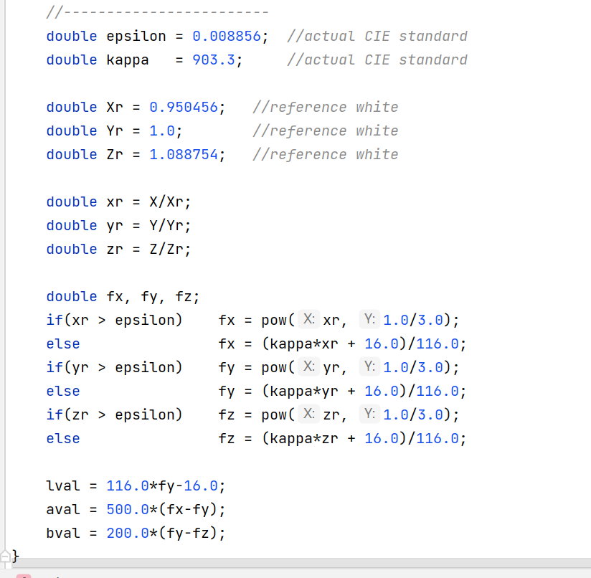
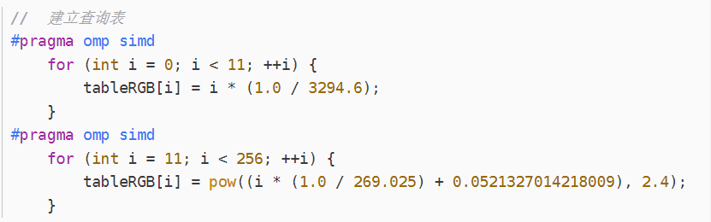
优化方法 建立查询表
在RGB转化到LAB之前，要先经过经RGB转化到XYZ的过程，而在这个过程中，存在对RGB的重复计算，所以我们利用建立查询表的方式对重复数据进行存储，避免重复运算。

Slide 11
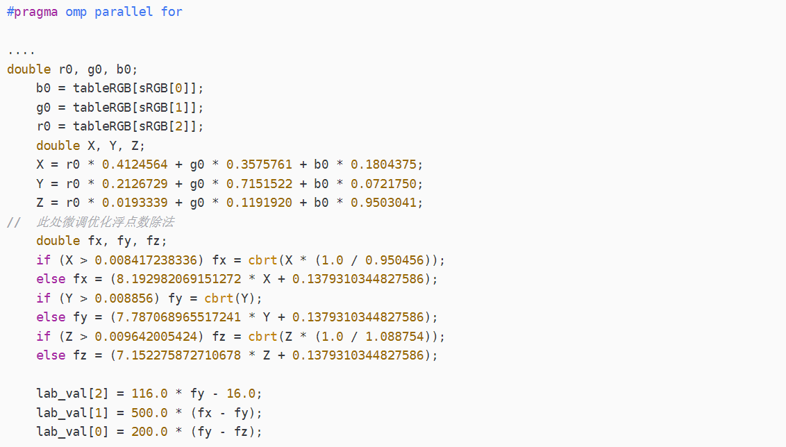
优化方法 RGB -> LAB
使用上一步建立的查询表，同时我们发现在运算的过程中，有一些数据是可以人工计算的，这样可以更大程度上优化浮点数的计算（主要是浮点数乘法和除法）。

Slide 12
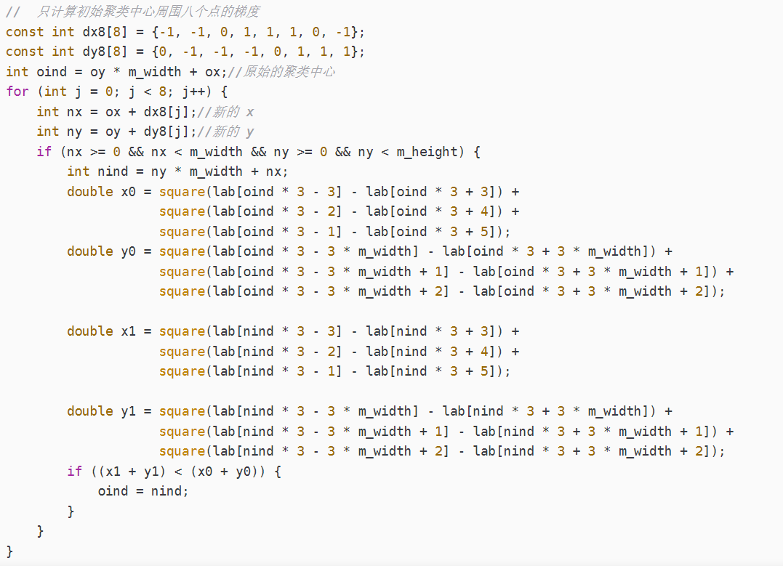
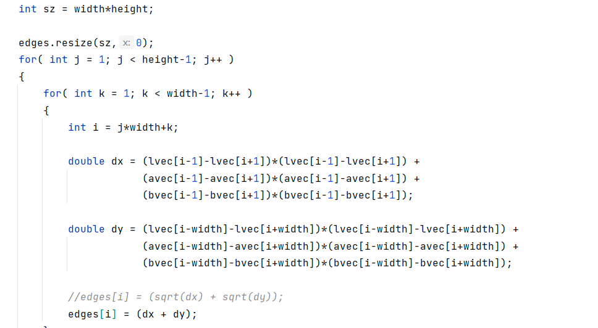
优化方法 计算梯度并寻找聚类中心
观察生成初始种子的过程中，并不需要全部的edge信息，因此可以将全局的edges计算去除，变为按需计算（只计算初始聚类中心周围八个点的梯度）。

Slide 13
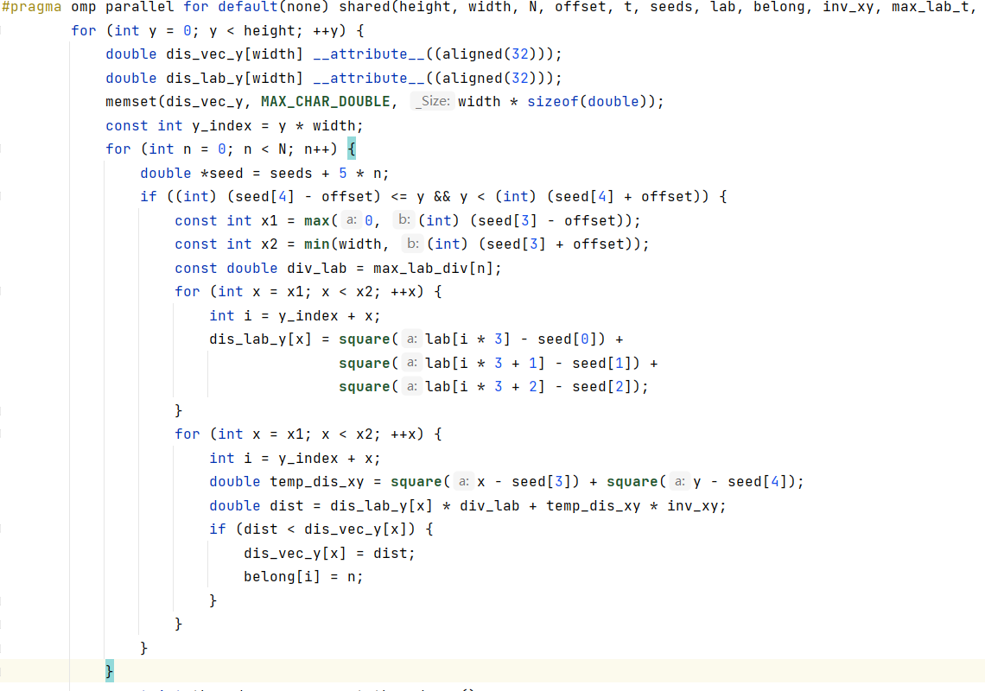
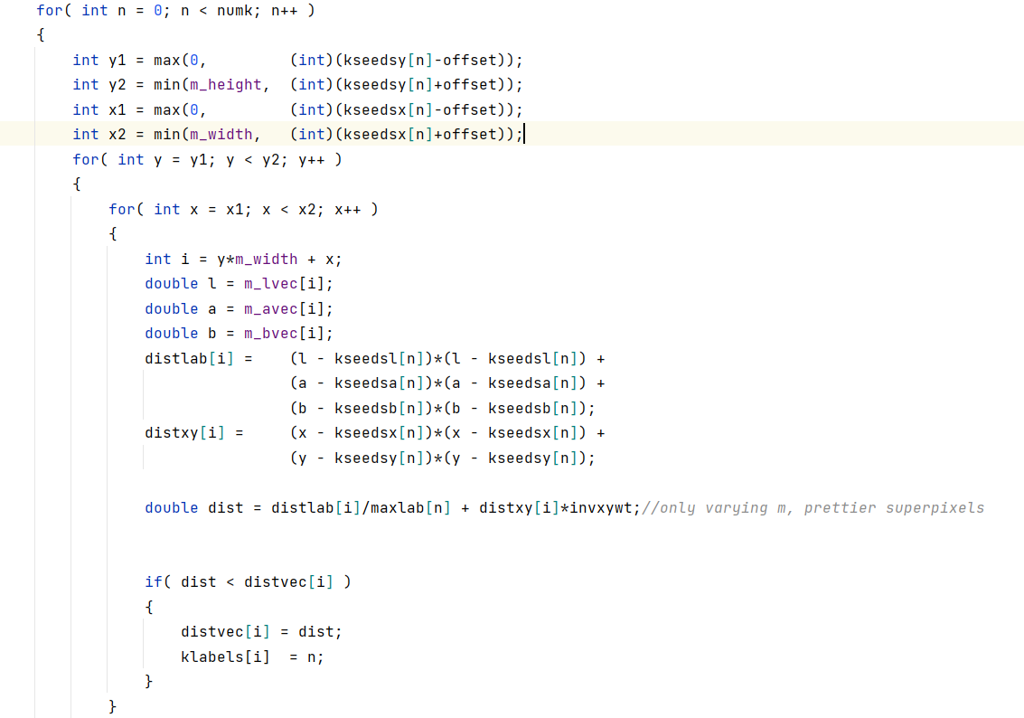
优化方法 对邻域的像素点进行聚类
在遍历y循环前加上omp并行来进行多线程并行化，同时将y循环和n循环的层次进行调换，增大并行力度。
删除不必要的disxy数组的存储的同时利用迭代运算简化disxy的运算。
将每个像素点l a b x y 的叠加运算的循环与上述循环进行合并，提高局部性和并行性。
进行归并运算，将一部分不能并行的代码进行并行操作。
着重对size次的循环进行遍历,对size次的除转换为N次的除

Slide 14
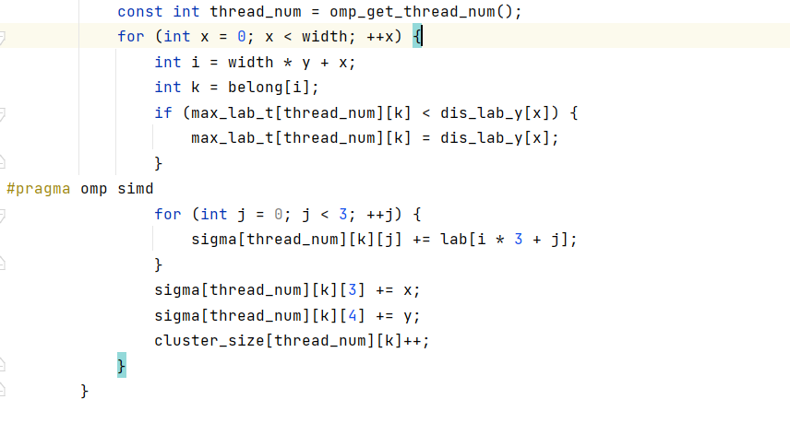
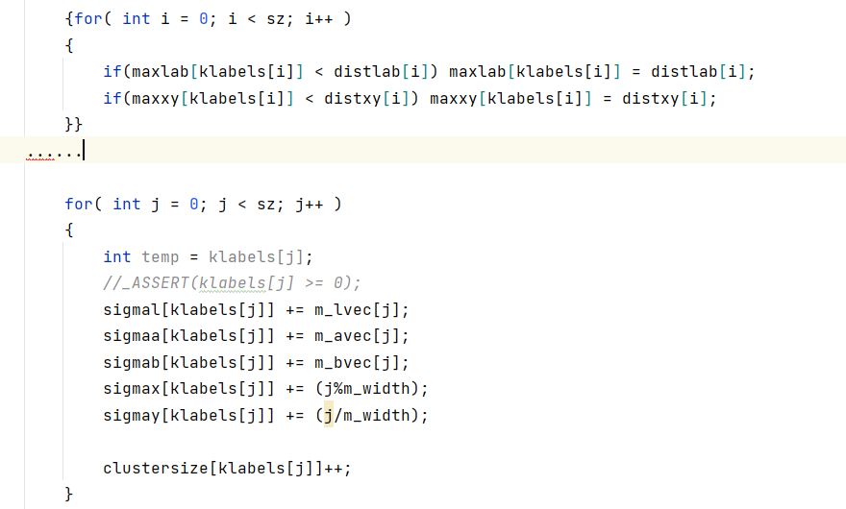
优化方法 对邻域的像素点进行聚类
通过两层循环消除耗时的%、/ 运算
去除不必要的maxxy的计算
整体和前述过程合并，提高局部性和并行性

Slide 15
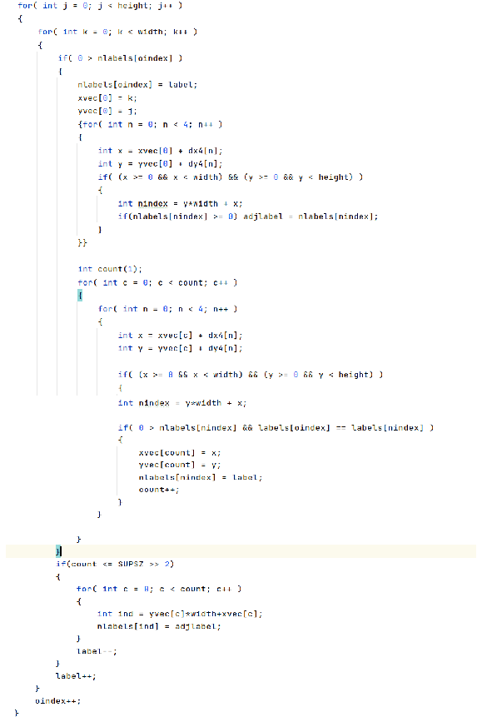
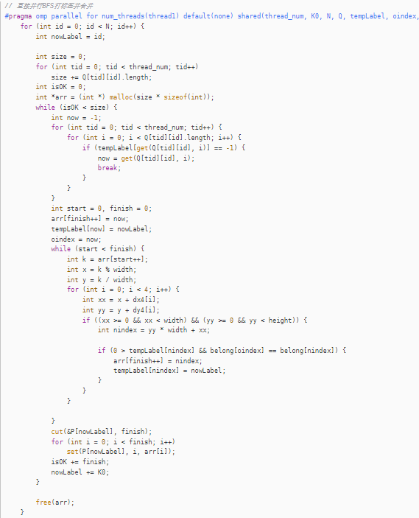
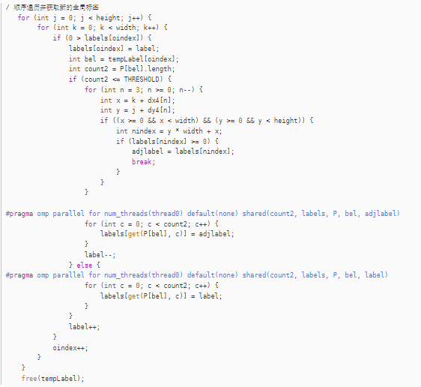
优化方法 更新聚类中心连接孤立像素
直接并行BFS对连通聚类进行打标签。在并行的过程中，对BFS结果进行合并。
顺序遍历并检查每一个合并结果的大小，进行合并操作，同时获得全局顺序标签，再映射回新的标签。

Slide 16
04
程序运行结果
章节 PART

Slide 17
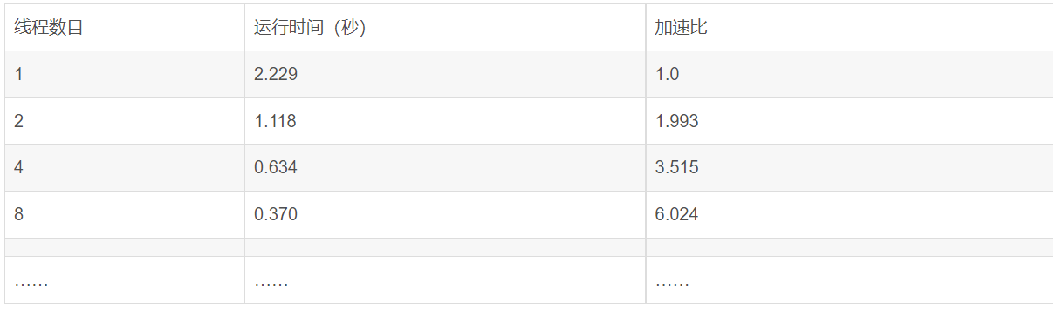
程序运行结果
当我们拿到代码的时候，运行代码大概要跑 35 s左右。
经过我们努力的优化之后，因为受机器的原因，跑不了更多的线程，下面是有关线程数的加速比：

Slide 18
感谢指导
Thanks For Guidanace
汇报人：孔明浩
汇报人：xxx
日期：xxxx
日期：2021.12.21

